Slide 1
拈一袖清风
品阵阵花香
八（一）班在地文化社会实践报告册.
拈花湾

Slide 2
目录
路途漫漫
深入花的港湾
一个半小时甚是煎熬
合影并初步浏览
陶醉花海
领略自然的奥秘
回忆
事后的感想

Slide 3
向拈花湾出发
一.路途漫漫

Slide 4
路途漫漫
经过长期的等待，同学们早已按捺不住期待的心，在出发前就“暴露无遗”了。
一个半小时的车程真的是一次煎熬。不过沿途我们欣赏到了太湖沿岸的美景，这无疑是一次精神上的慰藉。同时天空中的空濛细雨也给这次的社会实践渲染上一层神秘的色彩。

Slide 5
细水之间合影留念
二.深入花的港湾

Slide 6
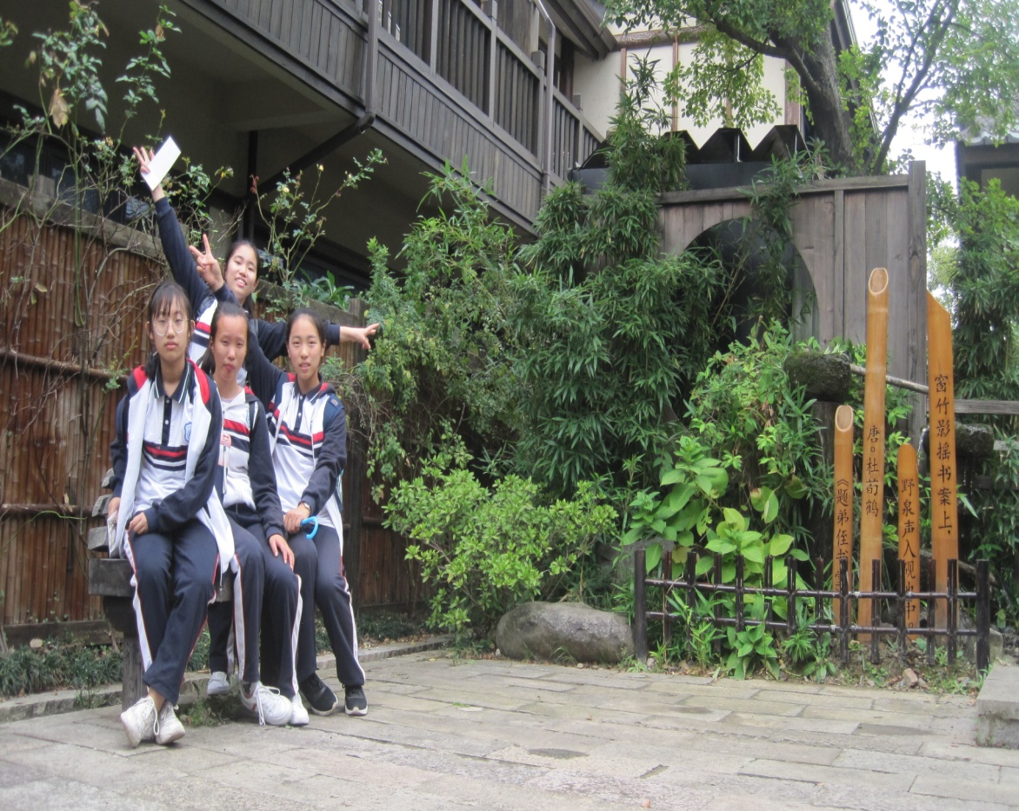
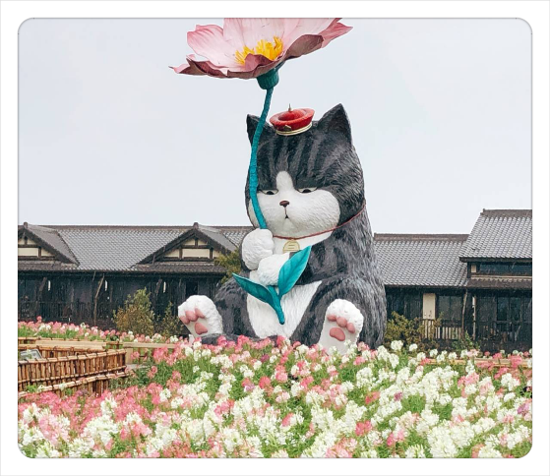

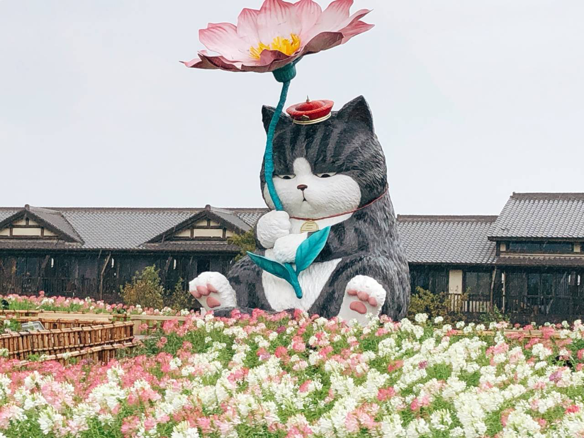
细雨中漫步

Slide 7
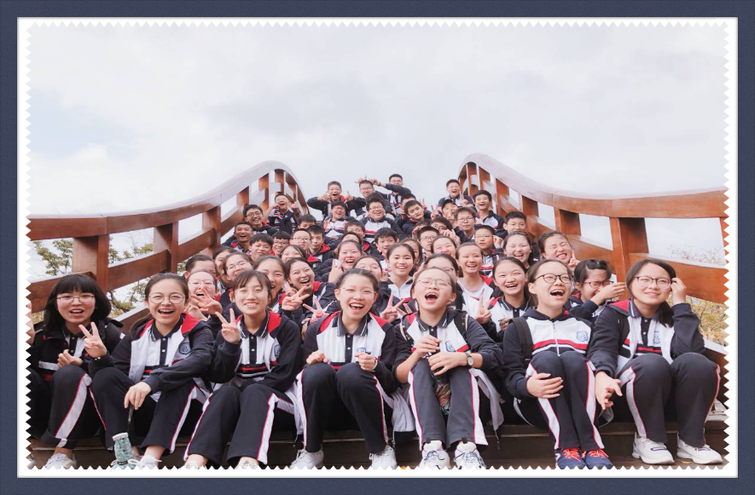
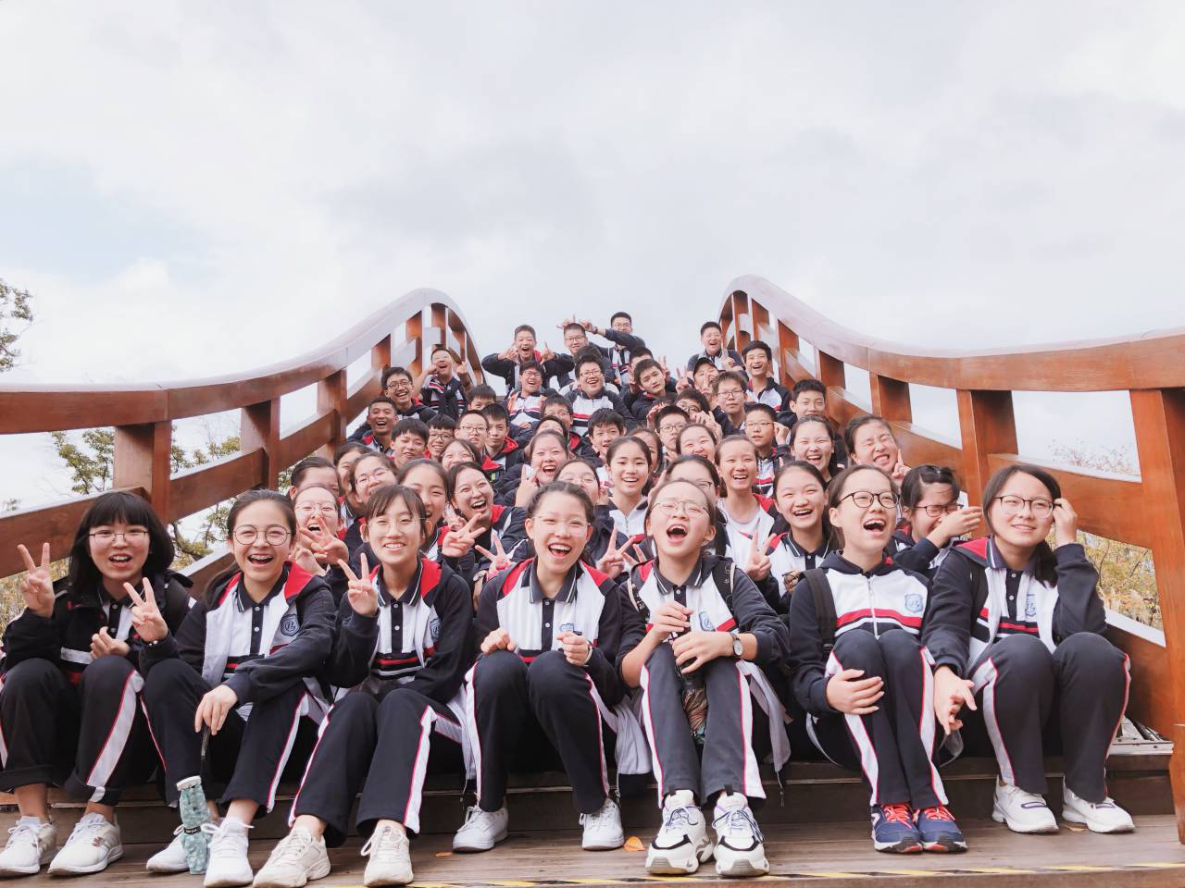
在小桥上我们留下了珍贵记忆

Slide 8
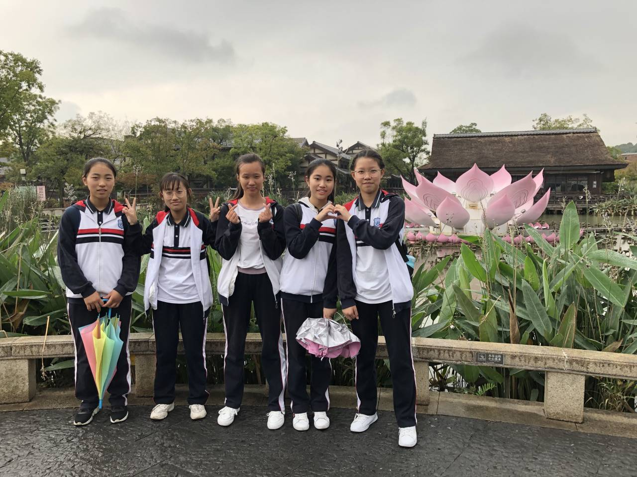
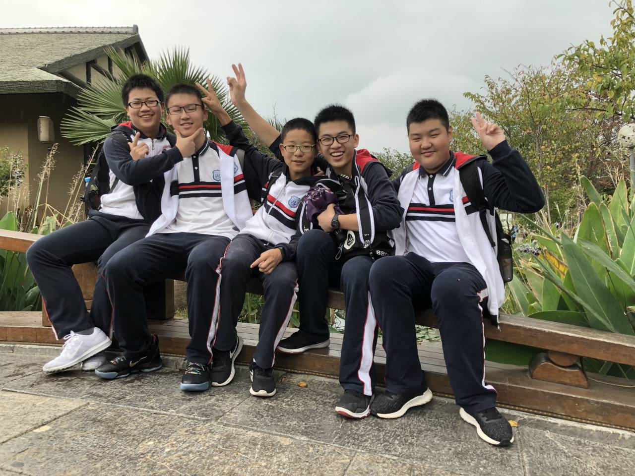
我们初步踏足这片纯洁的土地
并初步领略了它无限的
梦幻之美

Slide 9
各自向深处探寻
三.陶醉于花海

Slide 10
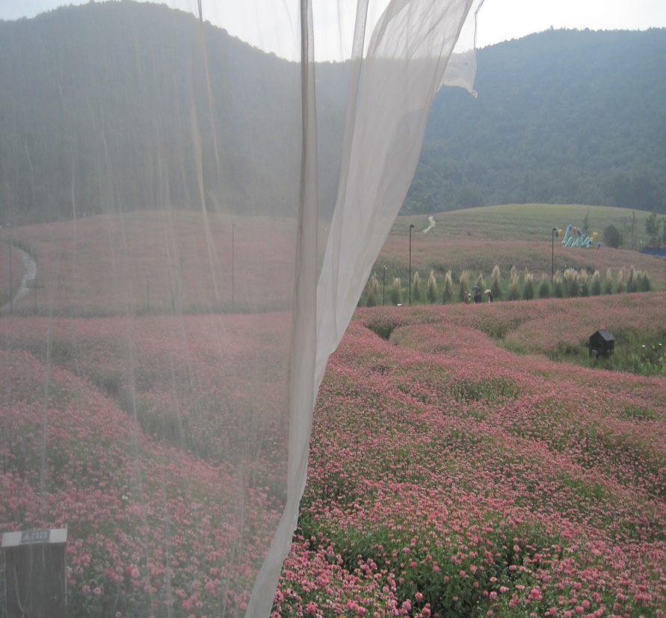
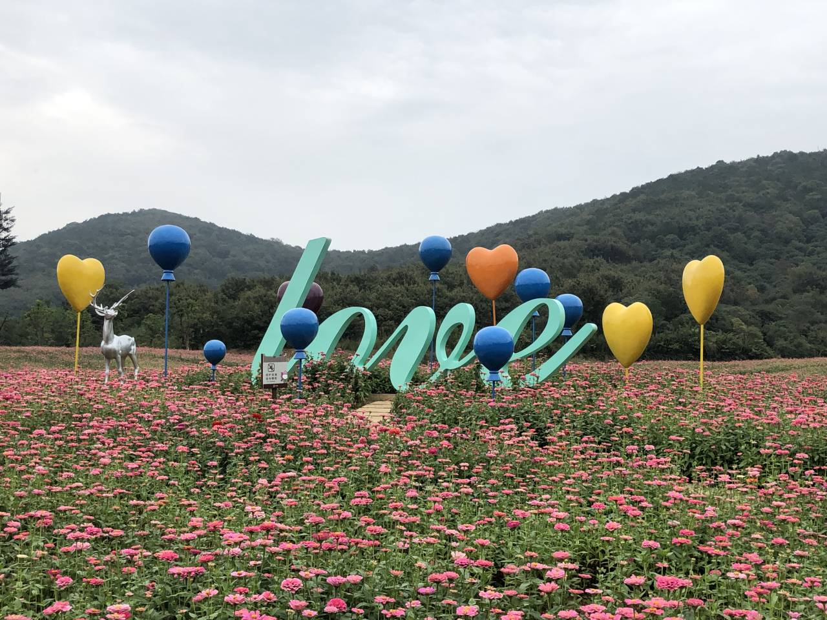
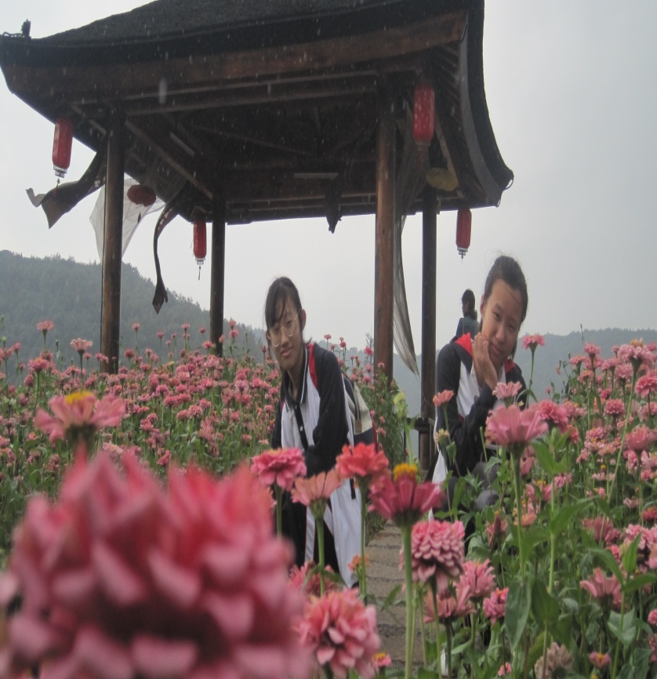
分开并不意味着景色的黯淡

Slide 11
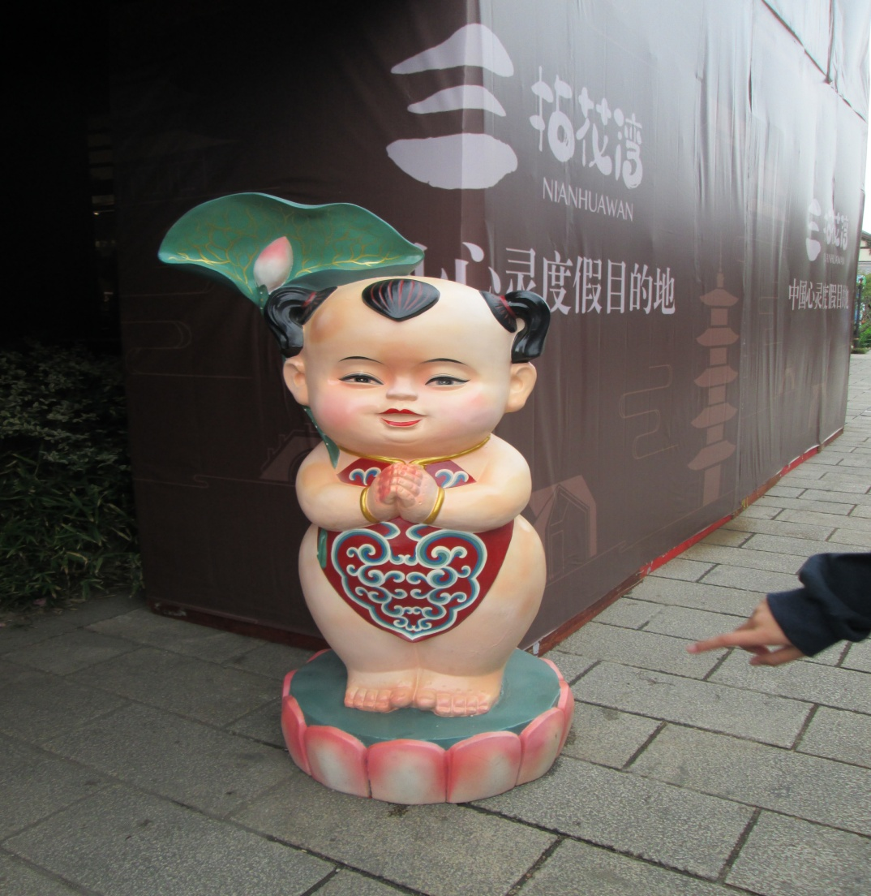
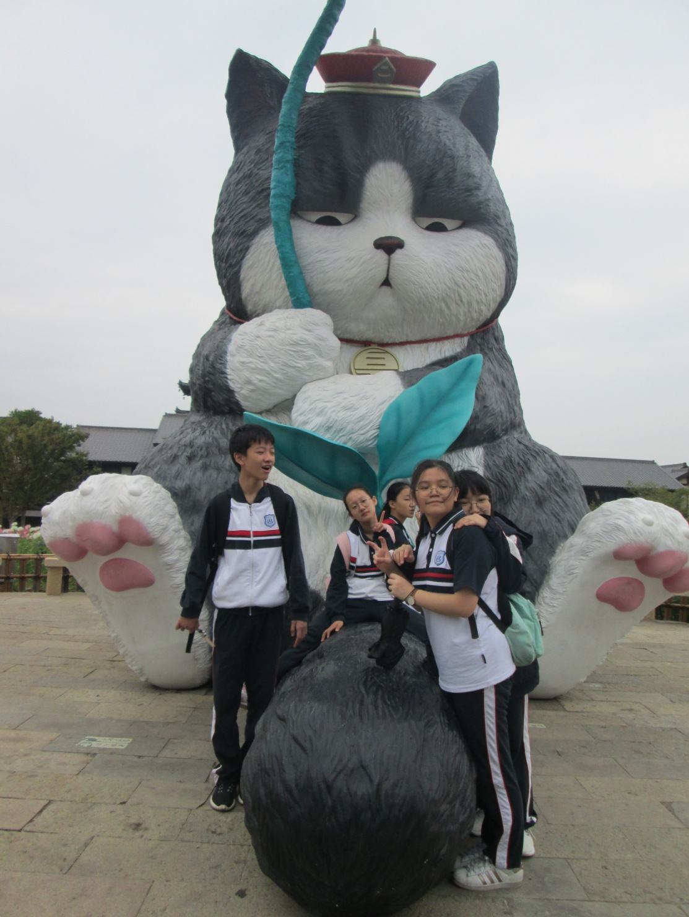
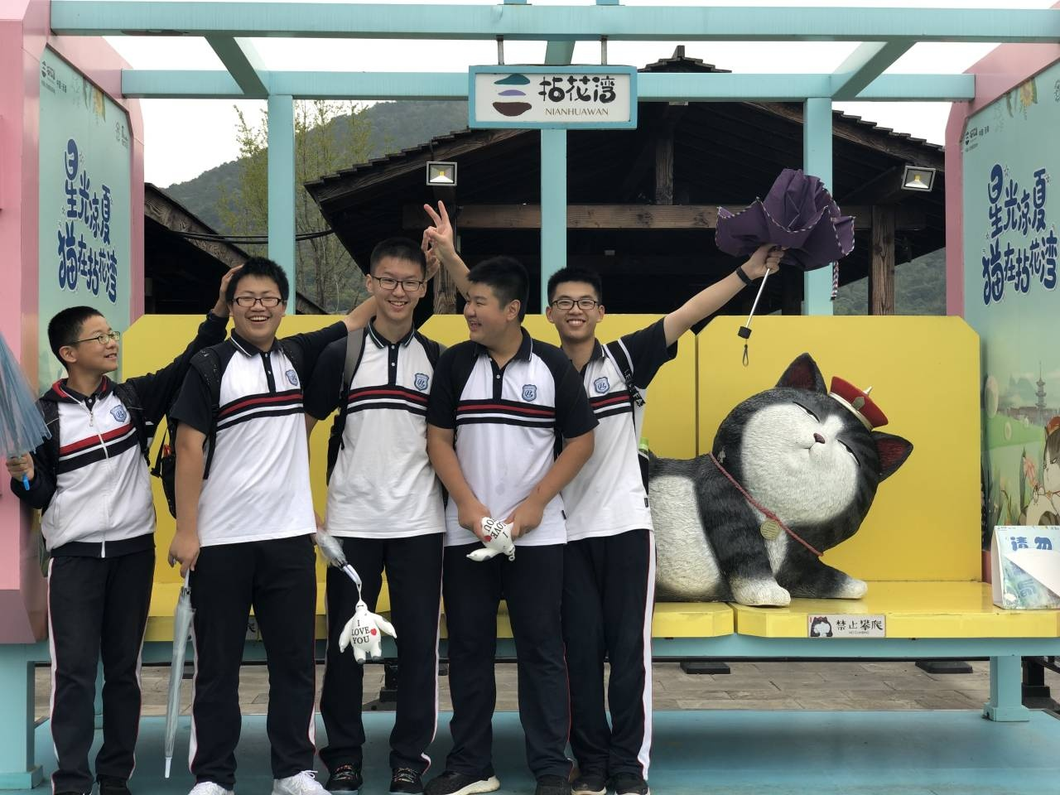
可爱的塑像赋予了这次旅行 美好的遐想

Slide 12
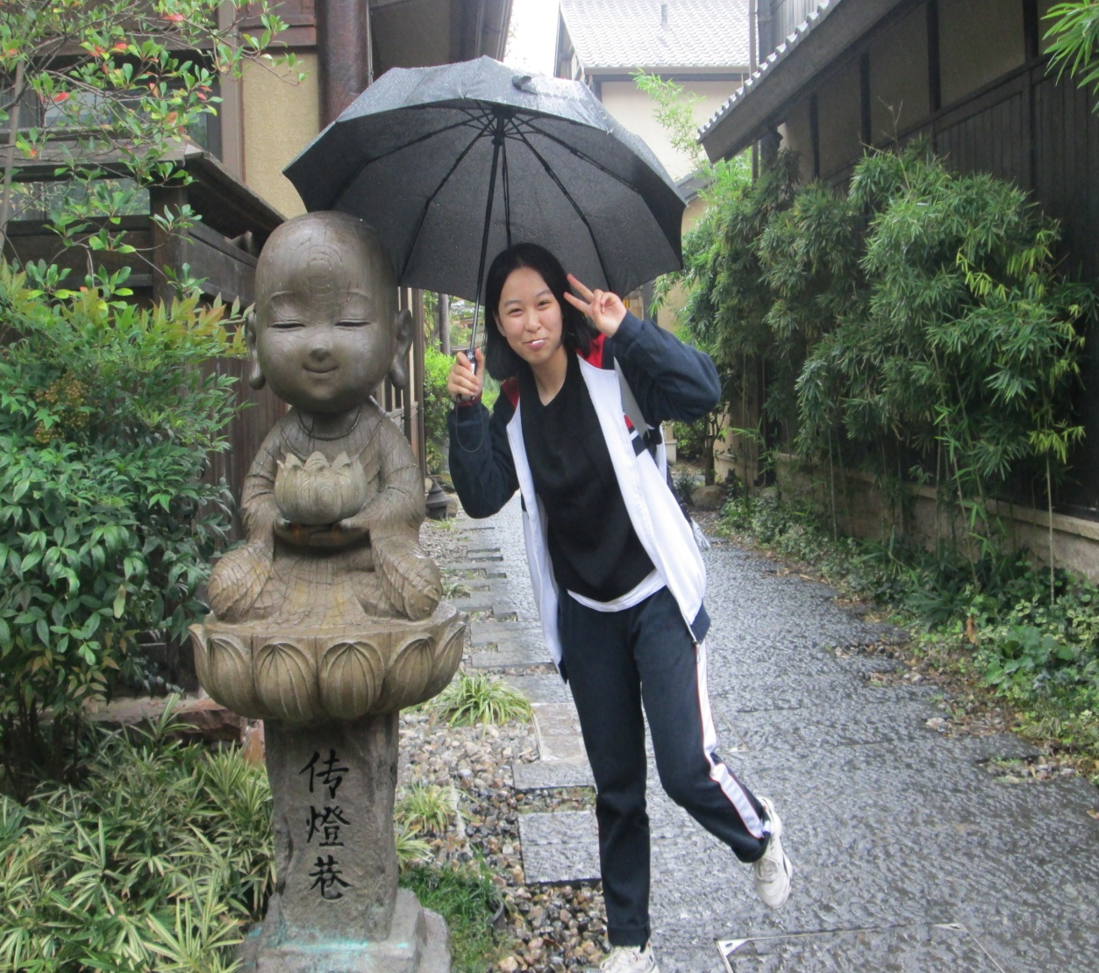
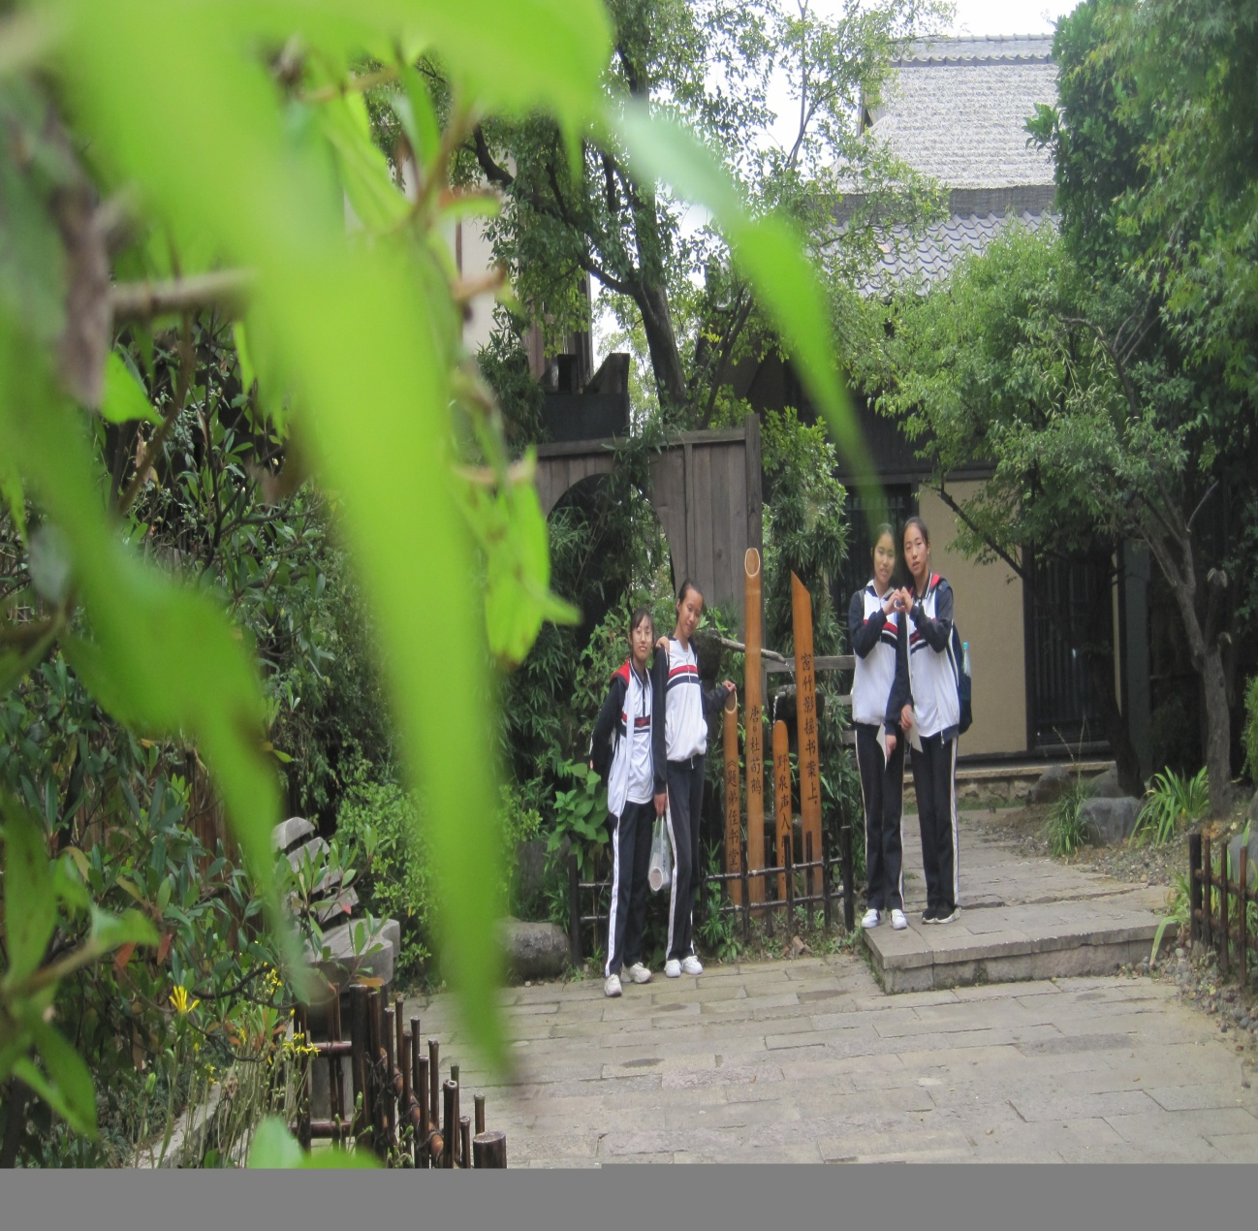
田园小径

Slide 13
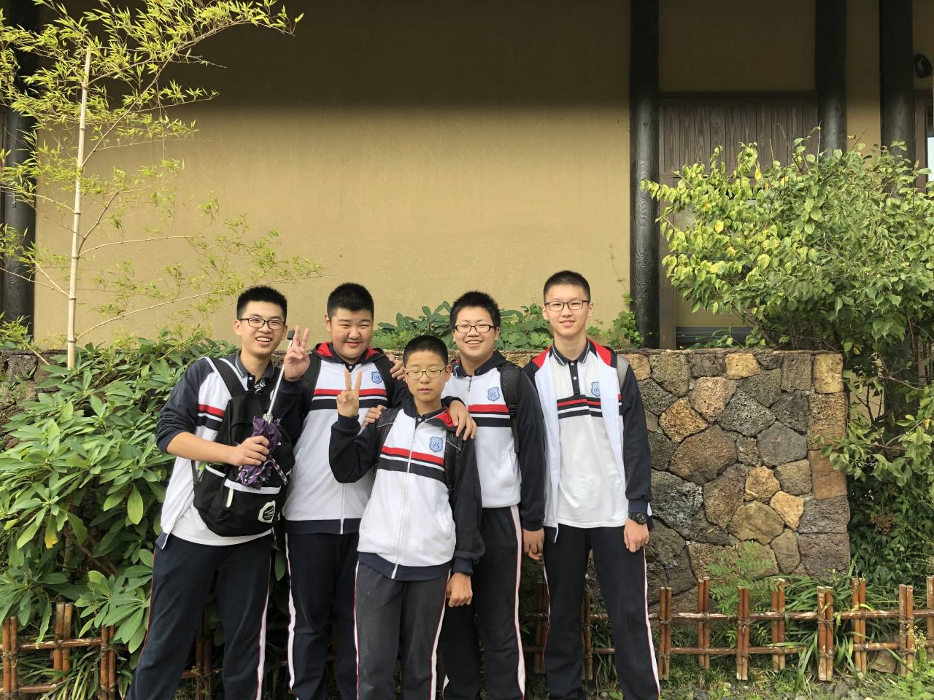
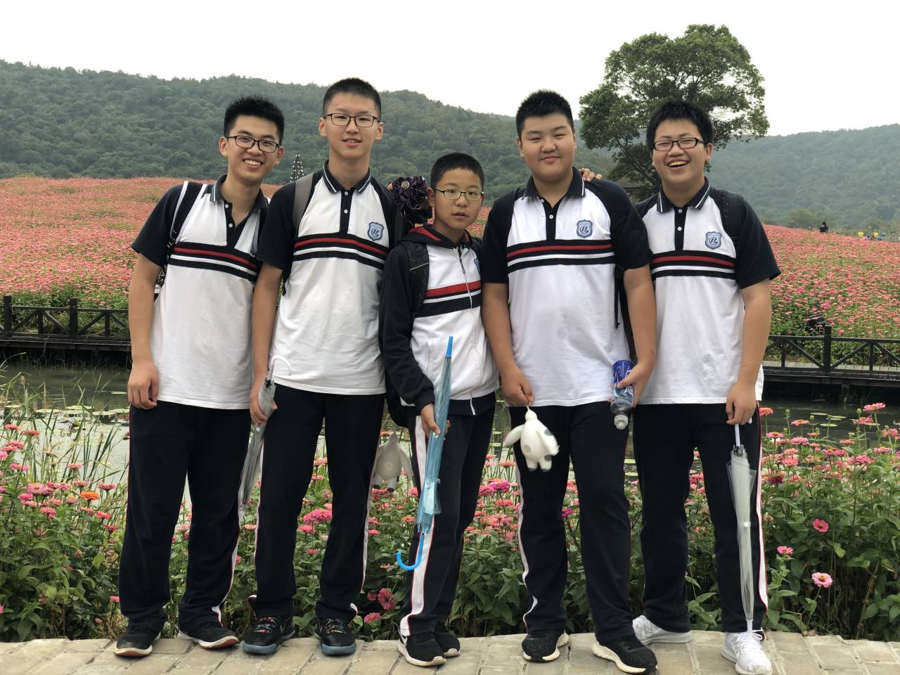
相遇秋野

Slide 14
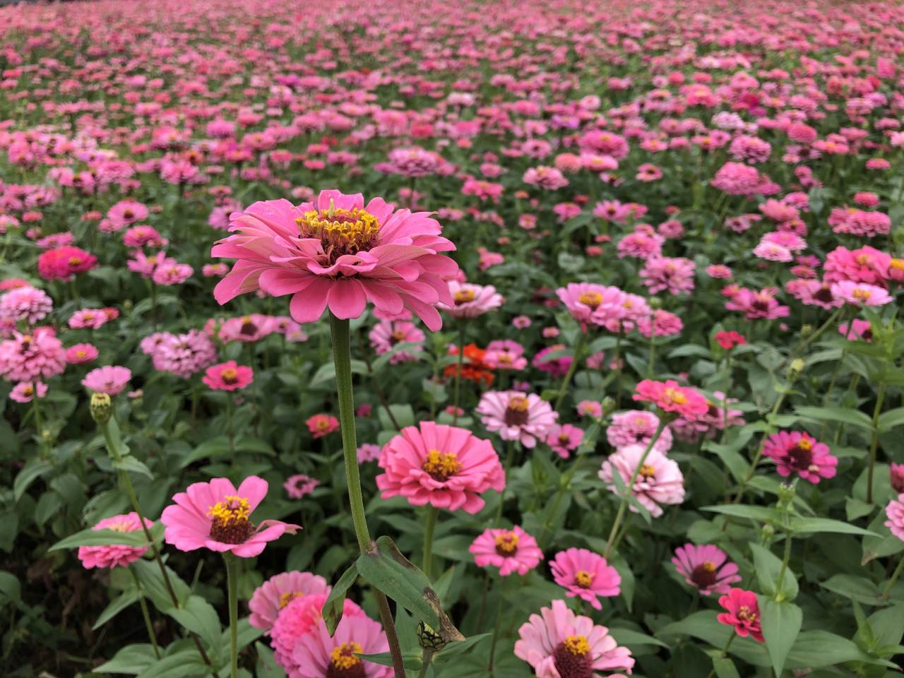
欣赏那不曾留意

Slide 15
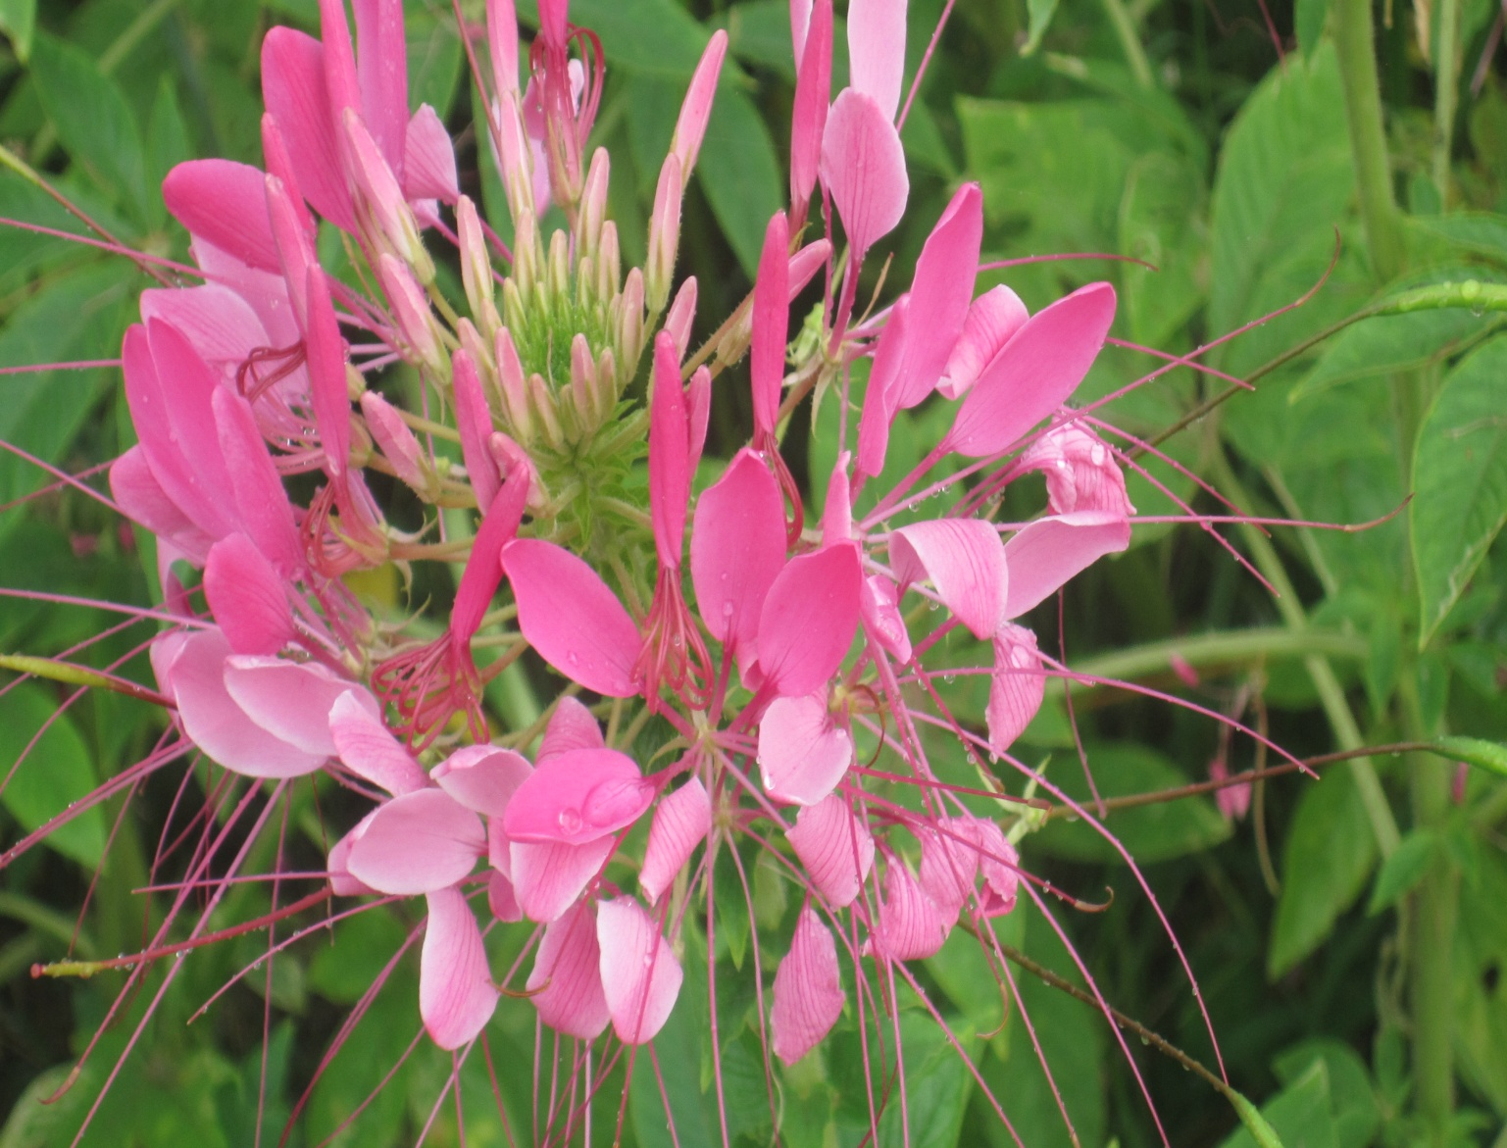
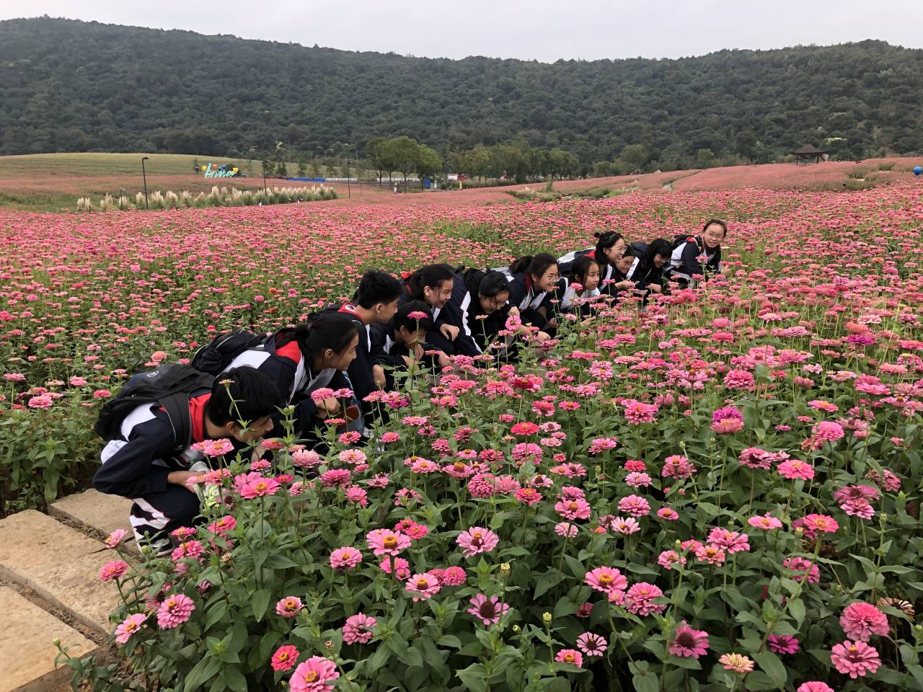

Slide 16
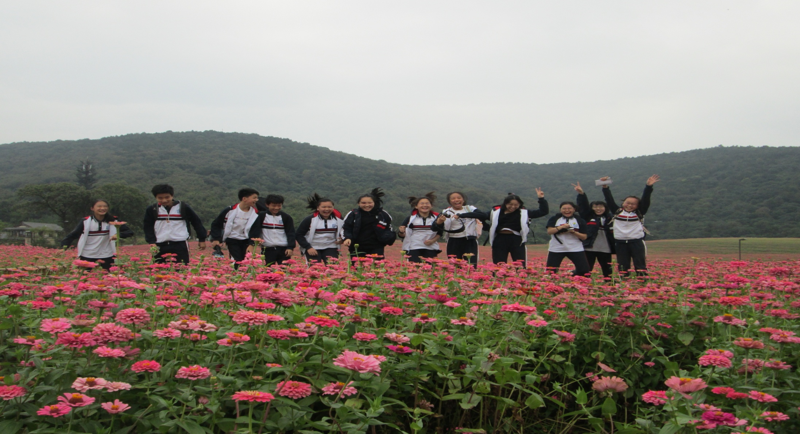
定格那放飞的心一跃而起的那一刻

Slide 17
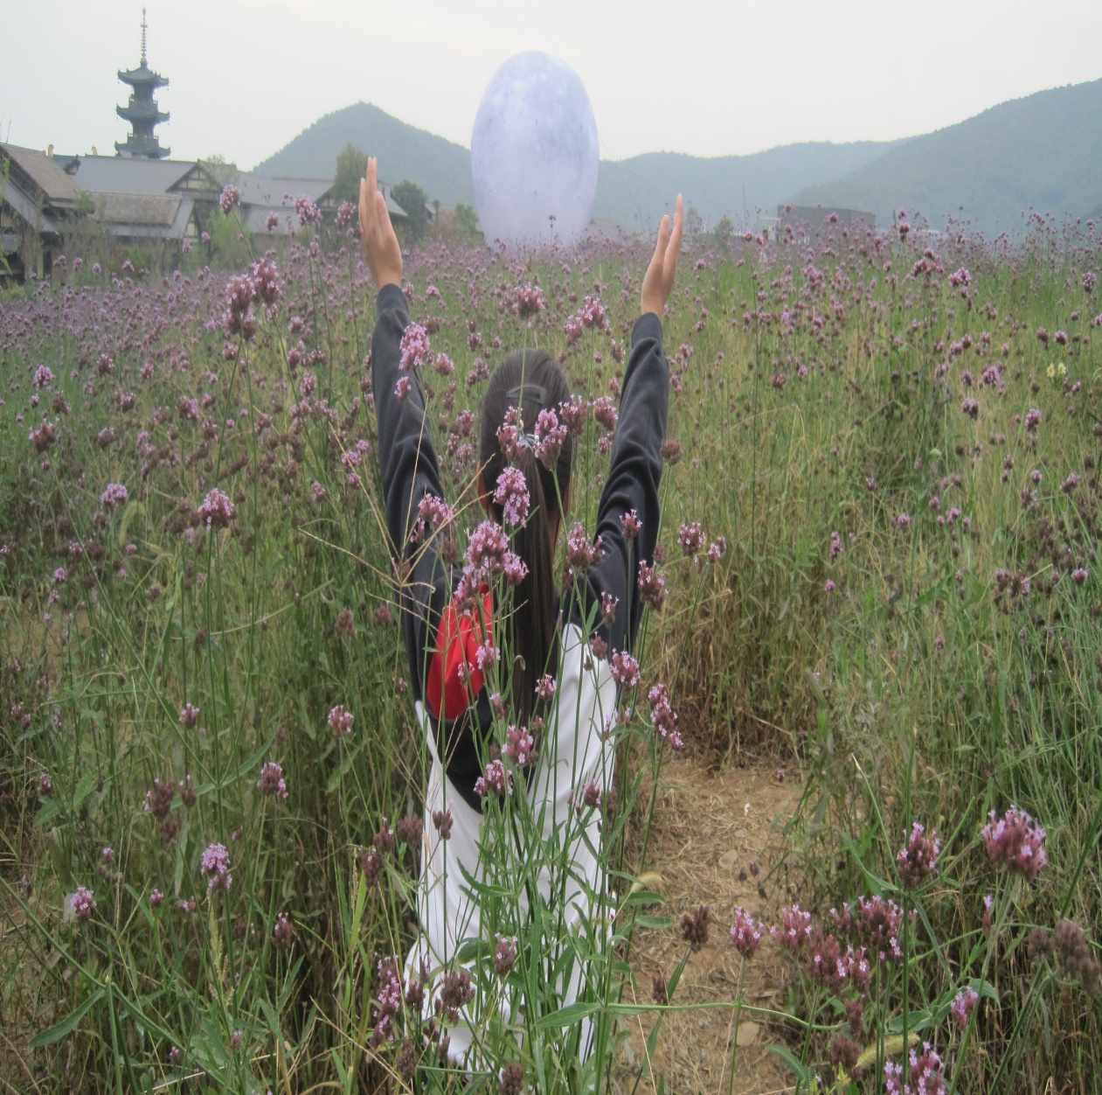
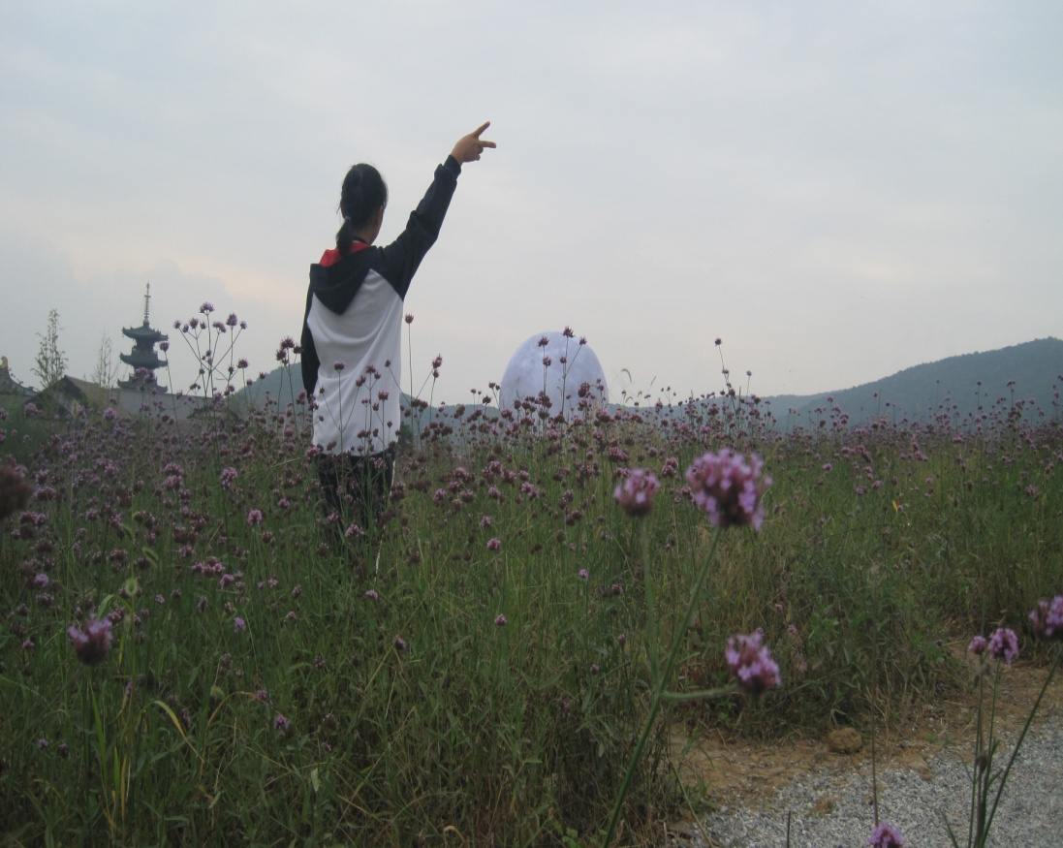
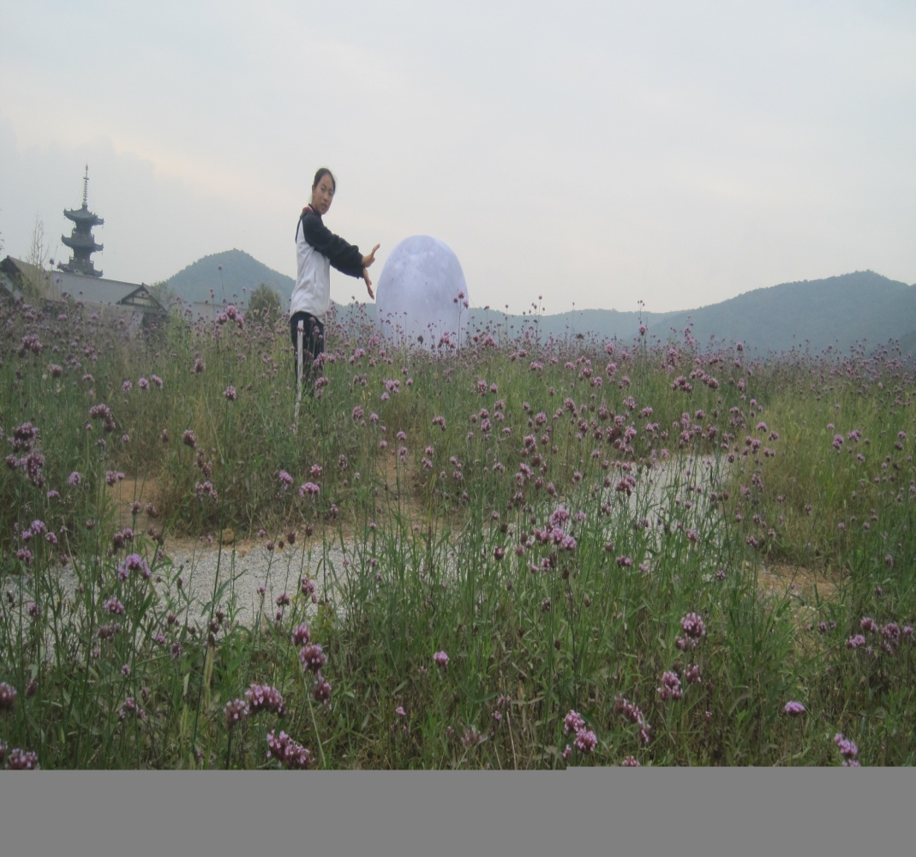
远方的明月
读懂我的心

Slide 18
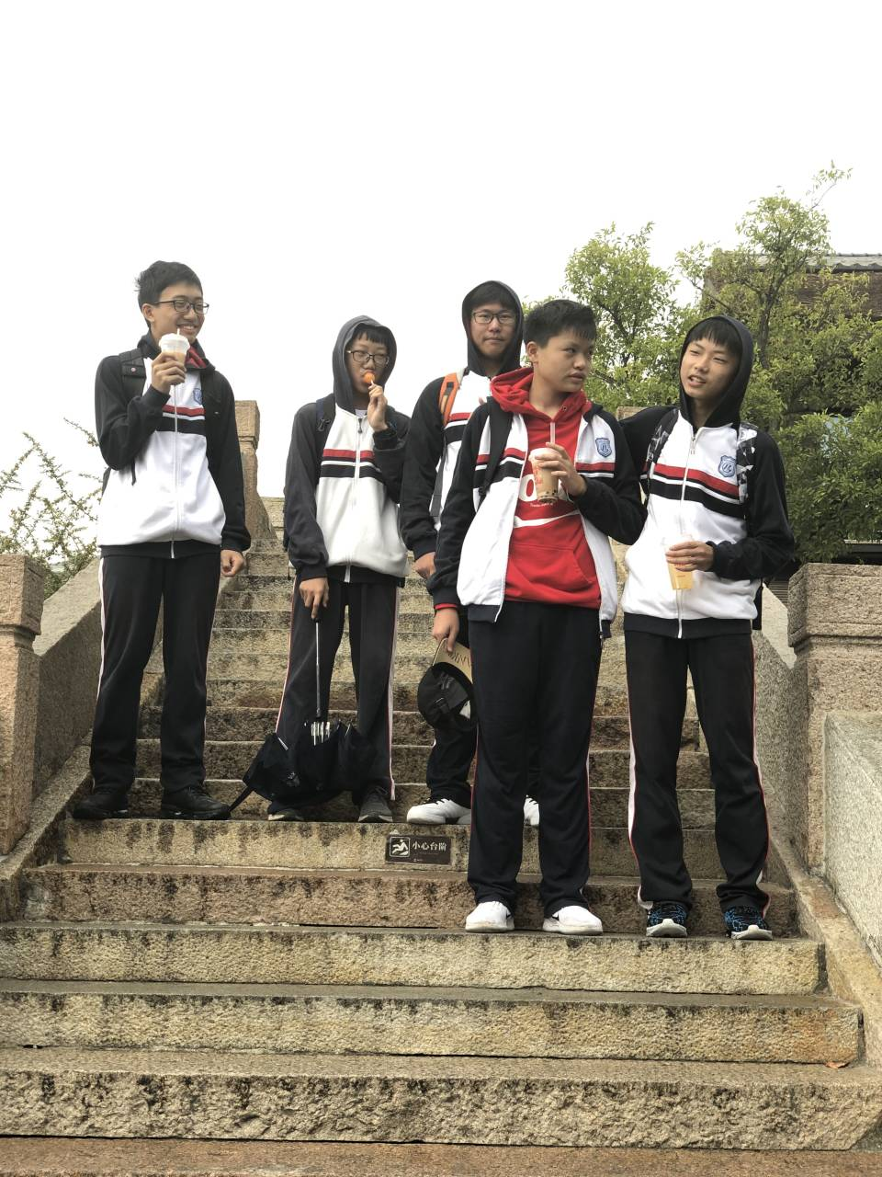
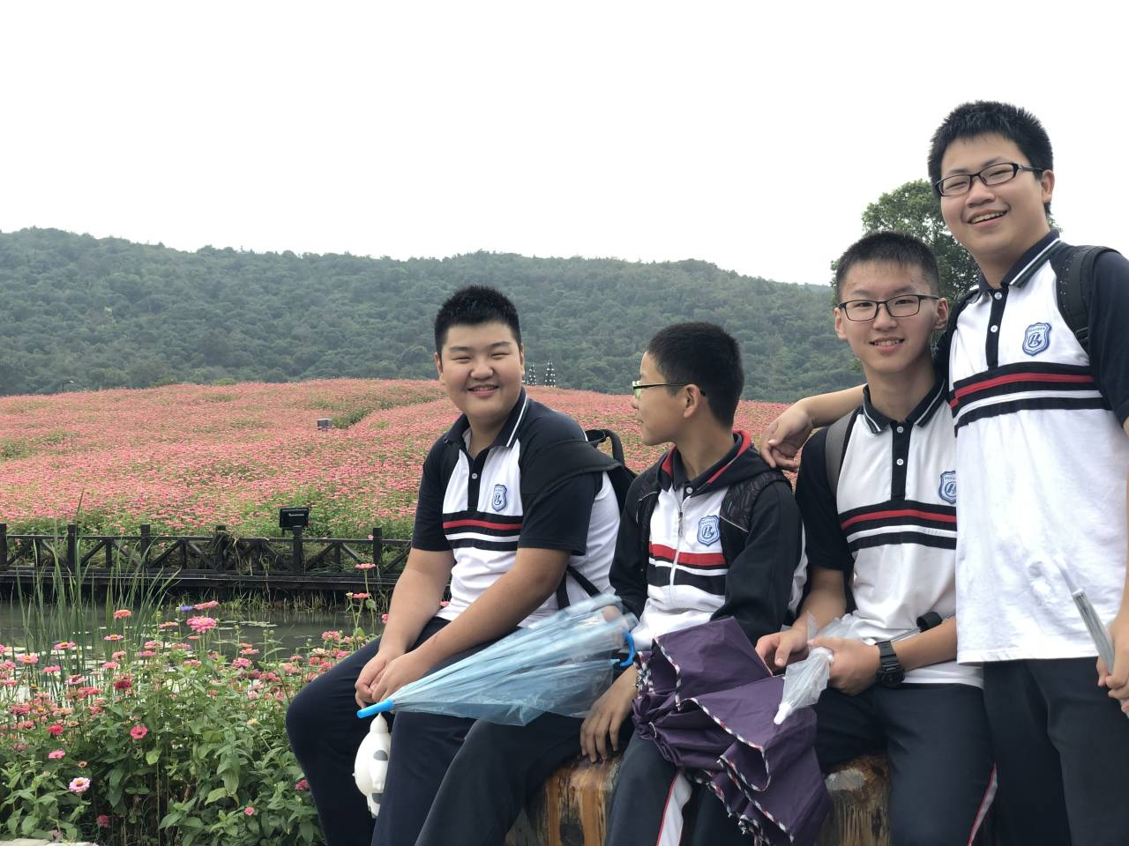
无意间的艺术画面

Slide 19
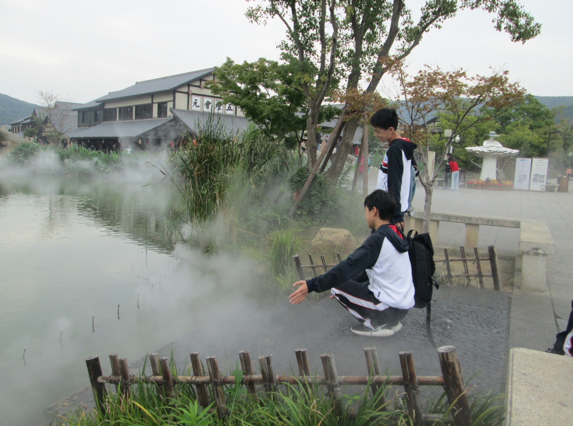
凝视人间仙境

Slide 20
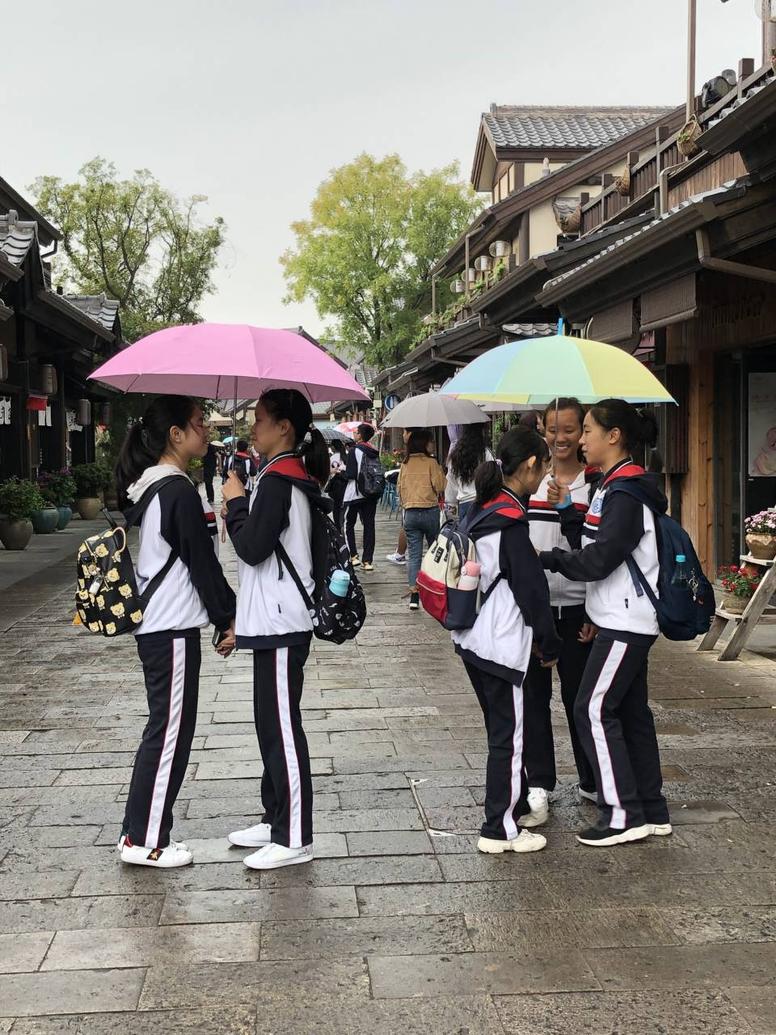
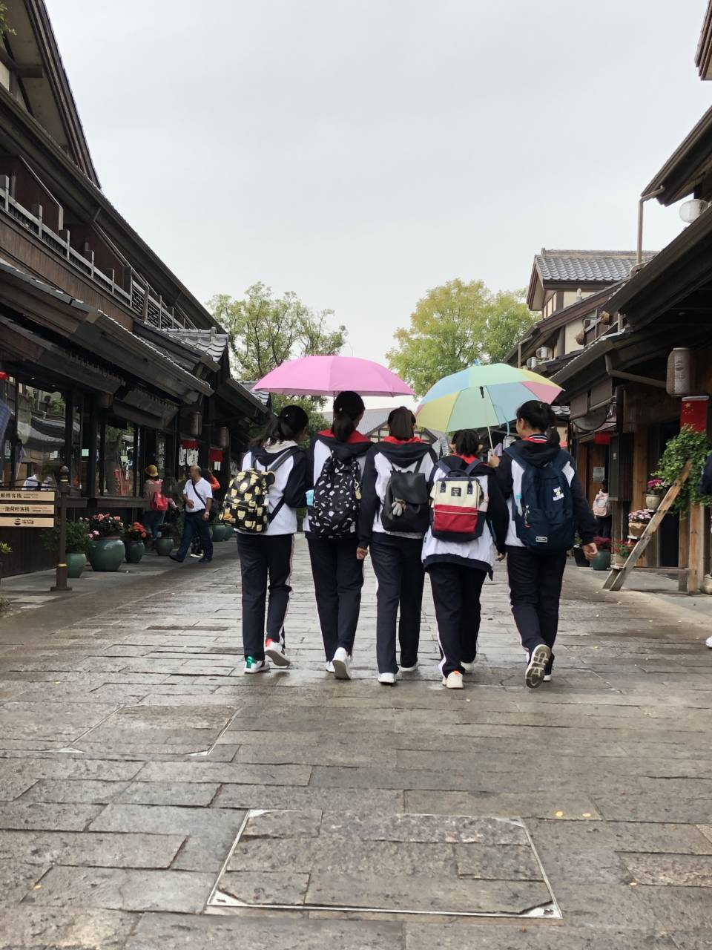
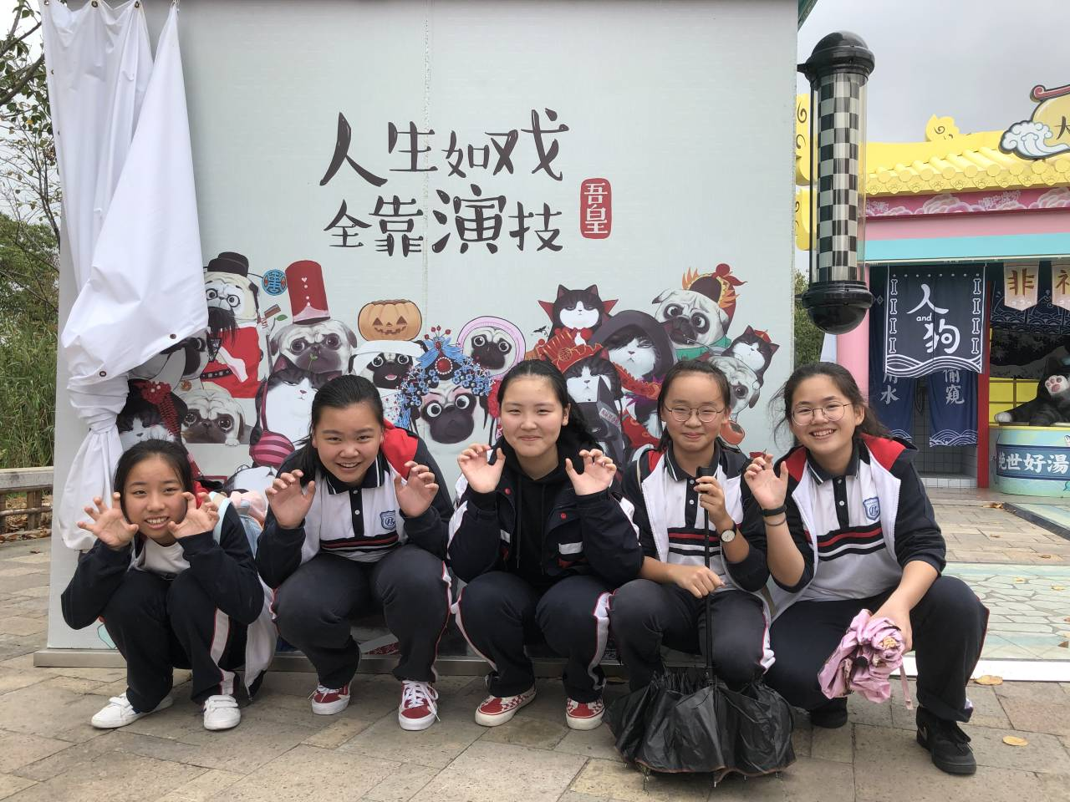

Slide 21
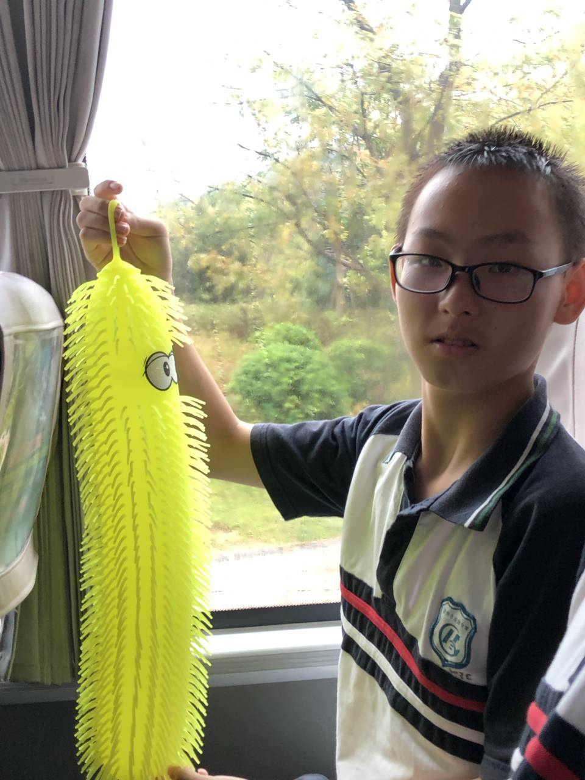
人生如戏
无可奈何人离去，似曾相识终归来
带着购买的物品，证明我来过

Slide 22
向记忆深处探访
四.回忆

Slide 23
放松一刻
增进友情
经过一个月的学习，终于可以放松紧绷的心
团队活动意味着发展团队精神，增进友谊
收获
领略自然
了解人文
这次我们走过湿地，花海，充分领略到自然的美好
这次活动在无锡展开，在游览过程中，我们也体会了无锡的风情

Slide 24
谢谢欣赏

